Slide 1
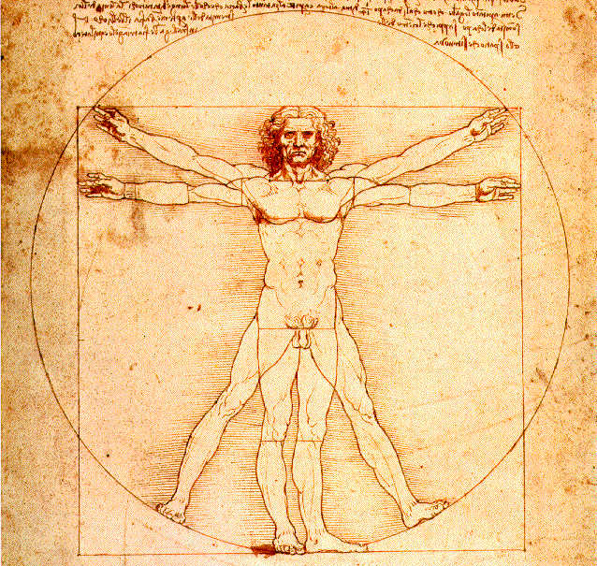
ERGONOMÍA

Slide 2
Si el hombre ha sobrevivido durante miles de años sin especialistas en Ergonomía.
¿Por qué es conveniente el estudio de los factores humanos?
¿Por qué se hizo necesario el estudio de la Ergonomía?

Slide 3

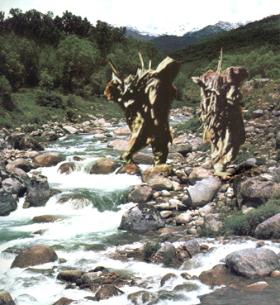
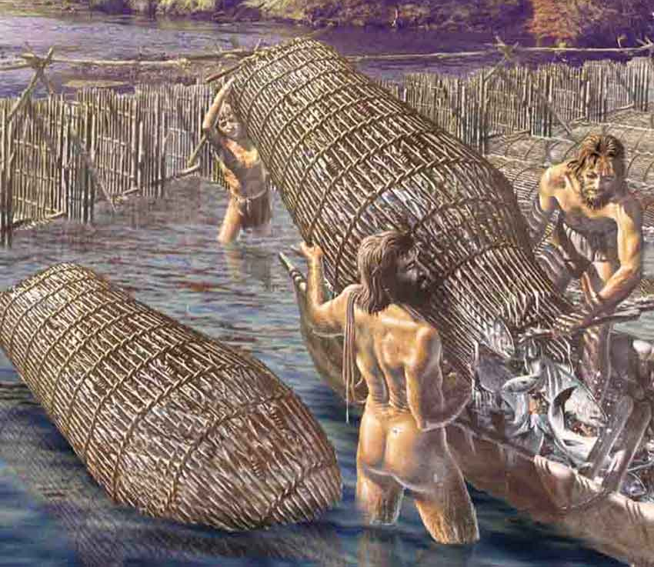
La historia del hombre está llena de pruebas de los esfuerzos para crear herramientas e implementos que sirvan satisfactoriamente a sus propósitos y para controlar de forma más adecuada el ambiente en que vive y trabaja.

Slide 4
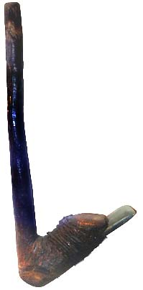
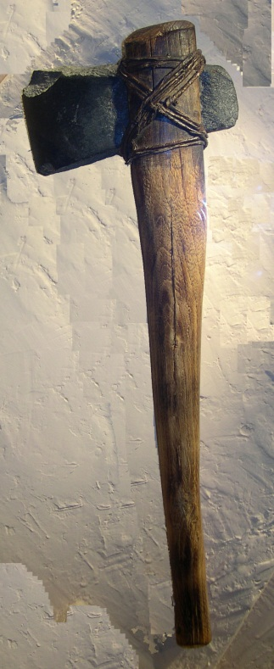
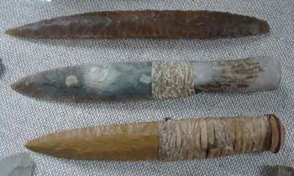
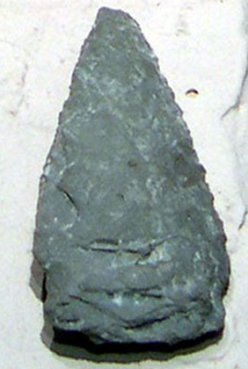
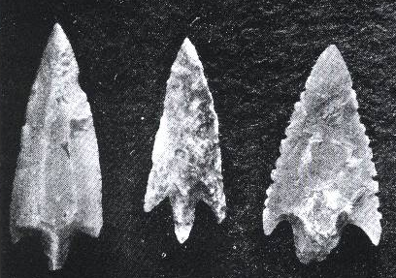
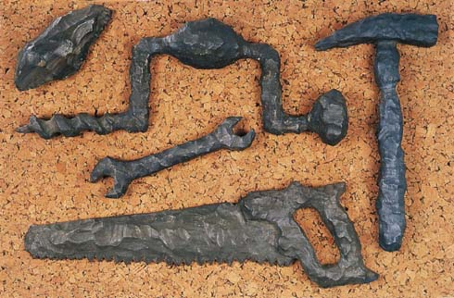

DESARROLLO DE HERRAMIENTAS
PROCESO EVOLUTIVO
PRUEBA Y ERROR
EMPLEO DE UN MEDIO
DETECTAR SUS DEFICIENCIAS
MODIFICARLAS
SIGUIENTE GENERACIÓN MEJOR

Slide 5
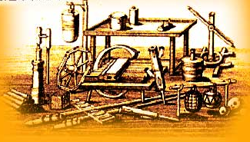
El trabajo era manual y, en general, los trabajadores producían sus propias herramientas a su conveniencia y posibilidades, por lo que no proliferaban enfermedades profesionales ni accidentes de trabajo.

Slide 6
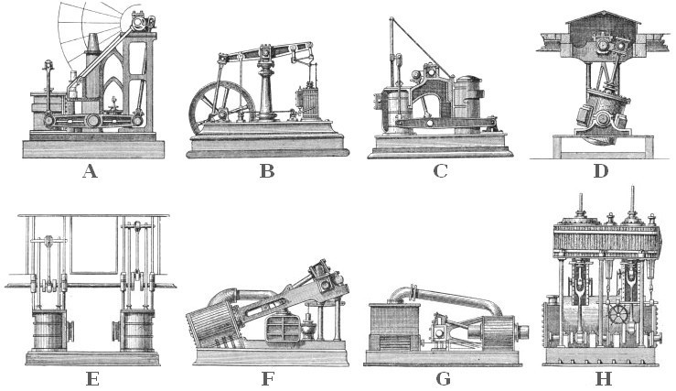
Segunda mitad del siglo XVIII, invención de la máquina de vapor que desencadena la Revolución Industrial.

Slide 7
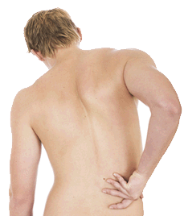
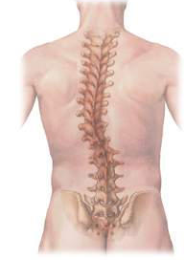
Las máquinas eran incómodas e inseguras
Desviación en la columna.
Deformaciones en los pies.
Inválidos.
Lisiados.
Errores humanos.
Los accidentes eran numerosos porque las máquinas eran deficientes, pequeñas, amontonadas las unas contra las otras y sin revestimiento o protección.

Slide 8
Las condiciones de trabajo no se habían concebido de modo apropiado al uso humano.
No se habían estudiado las capacidades y habilidades de las personas que las iban a operar.
Era necesaria la
ERGONOMÍA

Slide 9
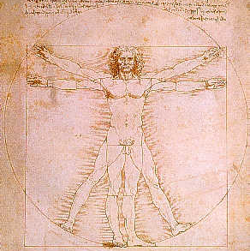
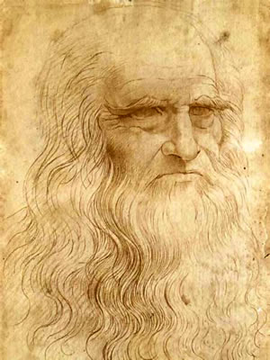
Precursores de la Ergonomía
Leonardo Da Vinci (1452-1519): Investiga los movimientos de los segmentos corporales

Slide 10
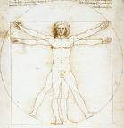
Precursores de la Ergonomía
Uno de los más famosos dibujos de Leonardo da Vinci es el llamado "hombre de Vitruvio"
".... Y de la misma forma que el cuerpo humano nos da un círculo que lo rodea, también podemos hallar un cuadrado donde igualmente esté encerrado el cuerpo humano.…"

Slide 11
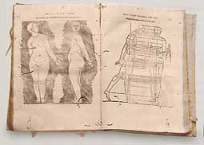
Precursores de la Ergonomía
Alberto Durero (1471-1528): Sus estudios sirvieron de inicio a la moderna antropometría

Slide 12
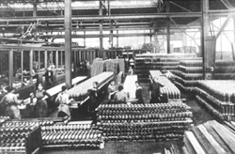
La Industria Militar
Papel impulsor de las investigaciones del sistema:
HOMBRE - TÉCNICA - AMBIENTE

Slide 13
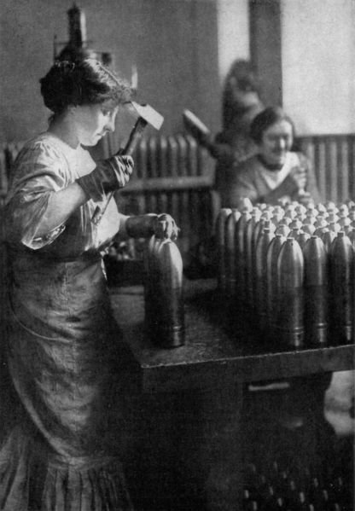
Primera Guerra Mundial
Fábricas de municiones
Turnos de más de 14 horas
Condiciones inadecuadas
Tensión y fatiga de los obreros
Gran cantidad de accidentes

Slide 14
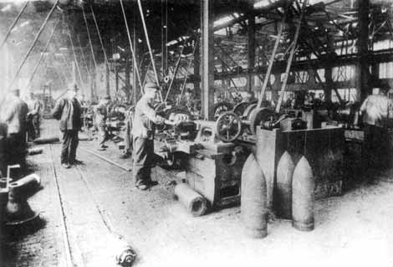
1915: Health of Munitions Workers Committe
Al finalizar la guerra el comité fue reconstituido como el Industrial Health Research Board

Slide 15
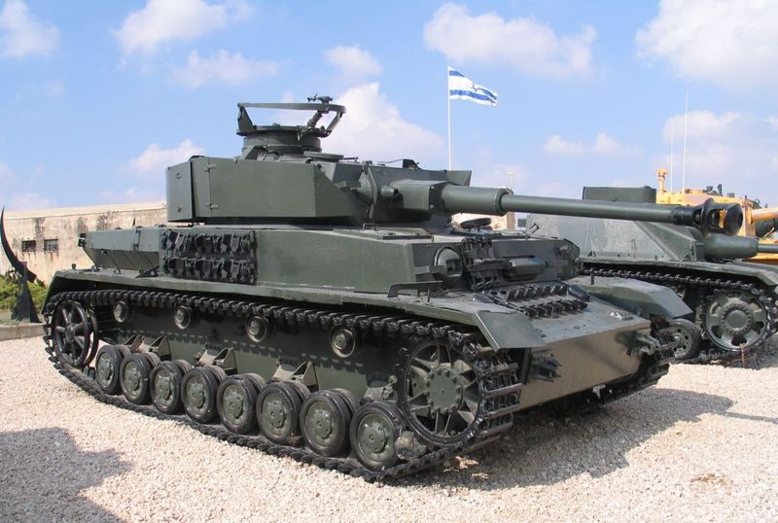
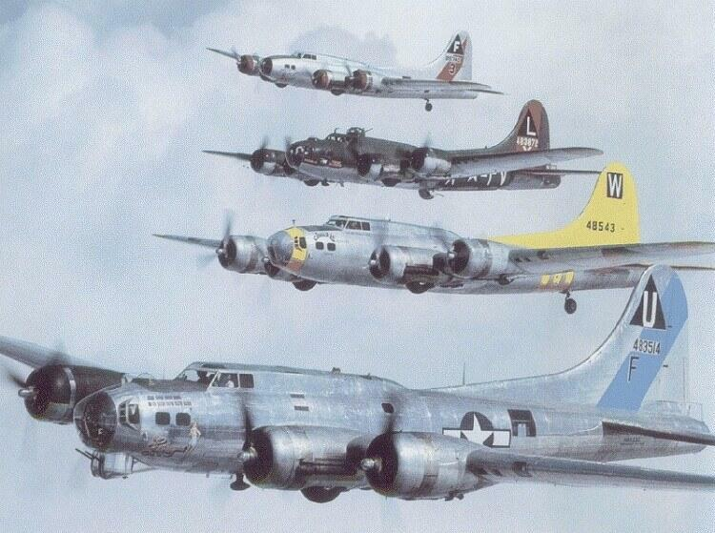
Segunda Guerra Mundial
El área militar se desarrolló muy ampliamente.
El equipo militar se hacía más complejo y el ritmo de operación más alto.

Slide 16
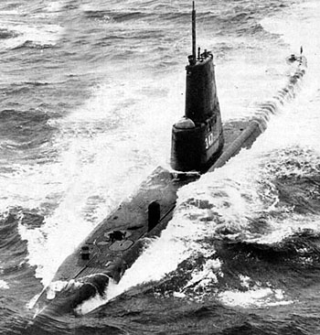
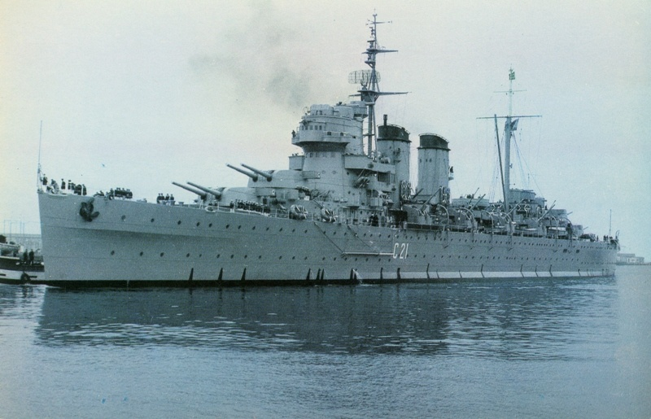
1949: Surge la Ergonomía
Ergonomics Research Society (1949)

Slide 17
ENFOQUE ANTIERGONÓMICO
El hombre se adapta para cumplir con los requerimientos del ambiente.
HAY QUE ENTRENARLO

Slide 18


Limitaciones de este enfoque:
El costo de que el operario se ajuste a su ambiente.
La eficacia de este enfoque.
La posible desintegración de la ejecución humana en condiciones de estrés.

Slide 19
ERGONOMÍA
Disciplina que cambia el enfoque:
ajustar el hombre al trabajo
por
ajustar el trabajo al hombre
D
L
C
J

Slide 20
Meta de la ERGONOMÍA
MEDIR LAS
CAPACIDADES FÍSICAS, PSICOLÓGICAS Y FISIOLÓGICAS
DEL HOMBRE
DISEÑAR EL TRABAJO PARA QUE SE ADAPTE A LAS CAPACIDADES Y LIMITACIONES HUMANAS
MÁXIMO RENDIMIENTO SIN COMPROMETER LA SALUD DE LOS TRABAJADORES.

Slide 21
ERGONOMÍA
Ergon: trabajo
Nomos: leyes naturales
PRIMERA DEFINICIÓN DE ERGONOMÍA
“El conjunto de los estudios científicos de la interacción entre el hombre y su entorno de trabajo”
Murrel, 1949

Slide 22
DEFINICIONES DE ERGONOMÍA
“La aplicación de las ciencias biológicas del hombre, junto con las ciencias de ingeniería, para lograr la adaptación mutua óptima del hombre y su trabajo, midiéndose los beneficios en términos de eficiencia y bienestar del hombre”
ISO, 1961

Slide 23
DEFINICIONES DE ERGONOMÍA
“La ergonomía es el estudio del ser humano en su ambiente laboral.”
Murrel, 1965
“El estudio del comportamiento del hombre en su trabajo.”
Grand Jean, 1969

Slide 24
DEFINICIONES DE ERGONOMÍA
“Consideración de los seres humanos en el diseño de los objetos, medios y entorno producidos por el propio hombre”
Mc. Cormick, 1976

Slide 25
DEFINICIONES DE ERGONOMÍA
“Conjunto de conocimientos científicos aplicados para que el trabajo, los sistemas, productos y ambientes se adapten a las capacidades y limitaciones físicas y mentales de la persona”
Asociación Internacional de Ergonomía, 1995

Slide 26
DEFINICIONES DE ERGONOMÍA
“La Ergonomía es una ciencia aplicada que estudia el sistema integrado por el trabajador, los medios de producción y el ambiente laboral, para que el trabajo sea eficiente y adecuado a las capacidades psicofisiológicas del trabajador, promoviendo su salud y logrando su satisfacción y bienestar ”
Viña, 1987

Slide 27
ERGONOMÍA
La Ergonomía es una disciplina científico-técnica y de diseño que estudia integralmente al hombre (o grupos de hombres) en su marco de actuación, relacionado con las máquinas dentro de un ambiente laboral específico, y que busca la optimización de los tres elementos del sistema (hombre-máquina-ambiente), para lo cual elabora métodos de estudio de las personas, de la técnica, del ambiente y de la organización del trabajo.

Slide 28
ERGONOMÍA
Es una disciplina de las comunicaciones recíprocas entre el hombre y su entorno sociotécnico; sus objetivos son proporcionar el ajuste recíproco, constante y sistémico entre el hombre, las máquinas y el ambiente; diseñar la situación de trabajo de manera que ésta resulte plena de contenido y adecuada a las capacidades psicofisiológicas y necesidades del ser humano; aumentar la eficiencia, eficacia y productividad del trabajo.
Alonso,2006

Slide 29
Objetivos generales educativos
La independencia cognoscitiva que permita asumir de modo activo e independiente el proceso de formación y desarrollar la capacidad de aprender.
La elevada competencia profesional que permita realizar su actividad laboral con independencia, creatividad y ética revolucionaria.

Slide 30
Objetivos generales educativos
El rigor científico y las formas del pensamiento lógico al nivel de abstracción y de razonamiento mediante el proceso de formulación, análisis y solución de problemas.
La capacidad para diseñar y realizar experimentos y buscar información, evaluar críticamente los resultados y utilizarlos en la solución de problemas.

Slide 31
Objetivos generales educativos
Una formación integral teórico-práctica, científico-técnica, socio-humanística, política-ideológica y cultural, de carácter profesional, que permita resolver creativa, independiente, científica y económicamente las tareas relacionadas con la Ergonomía y GRH.
Pensar y actuar como profesional demostrando dominio, firmeza, valentía y seguridad en la defensa de los resultados alcanzados.

Slide 32
Objetivos generales educativos
Conciencia económica en el uso de los recursos financieros, materiales y humanos para el logro de una gestión eficiente.

Slide 33
Objetivos generales educativos
Evaluar y diseñar integralmente; utilizando los principios, los métodos y las técnicas de la Ergonomía; el sistema integrado por el trabajador (o grupos de trabajadores), los medios de producción y el ambiente laboral con el objetivo de optimizar el desempeño general del sistema proporcionando el ajuste recíproco, constante y sistémico entre ellos de manera que la situación de trabajo resulte plena de contenido y adecuada a las capacidades psicofisiológicas y necesidades del ser humano; aumentando la eficiencia y eficacia.

Slide 34
Contenidos y Evaluaciones (58h)
Tipo de actividad | Contenido
C | Introducción a la Ergonomía.
C | Antropometría
L | Antropometría
CP | Antropometría
C | Biomecánica
C | Evaluación y diseño de puestos y medios de trabajo
CP | Antropometría y biomecánica
CP | Antropometría y biomecánica
PI | Antropometría y Biomecánica
C | Introducción al Trabajo Físico. Capacidad de trabajo físico.
L | Capacidad de trabajo físico
CP | Capacidad de trabajo físico
C | Gasto Energético
L | Gasto Energético
CP | Gasto Energético

Slide 35
Contenidos y Evaluaciones (58h)
Tipo de actividad | Contenido
CP | Ejercicio Integrador de CTF y GE
C | Introducción al ambiente laboral y Microclima
C | Microclima
L | Microclima
CP | Microclima
C | Iluminación y Ruido
L | Iluminación y Ruido
CP | Ambiente Laboral
CP | CTF, GE y Microclima en Laboratorio con computadoras
PI | Trabajo Físico y Ambiente Laboral
C | Trabajo y Descanso. Trabajo Mental
C | Relaciones T-MP. Evaluación Global del puesto de Trabajo.
CP | Trabajo y Descanso
C | Ejercicio Integrador y Evaluación Global del puesto de Trabajo en laboratorio con computadoras

Slide 36
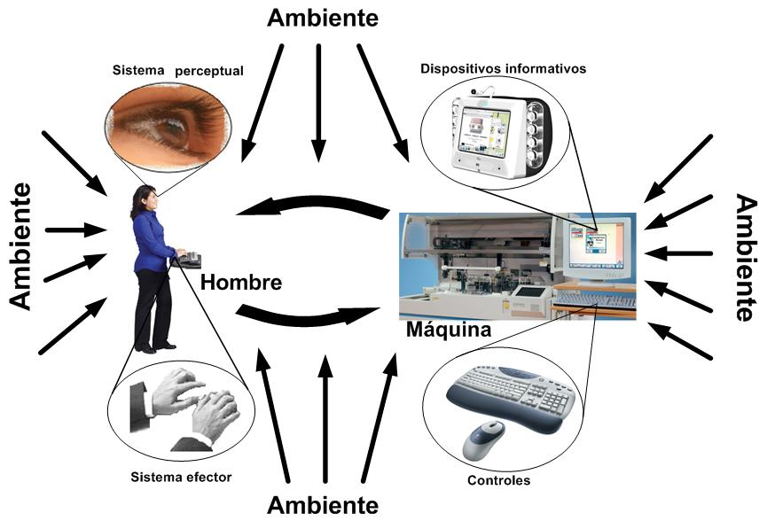

Slide 37
ERGONOMÍA FÍSICA
Relativa a la anatomía humana, a la antropometría, fisiología y las características biomecánicas relacionadas con la actividad física.

Slide 38
ERGONOMÍA COGNITIVA
Relativa a los procesos mentales, tales como percepción, memoria, razonamiento y respuesta motora, así como las interacciones afectivas entre las personas y otros elementos del sistema.

Slide 39
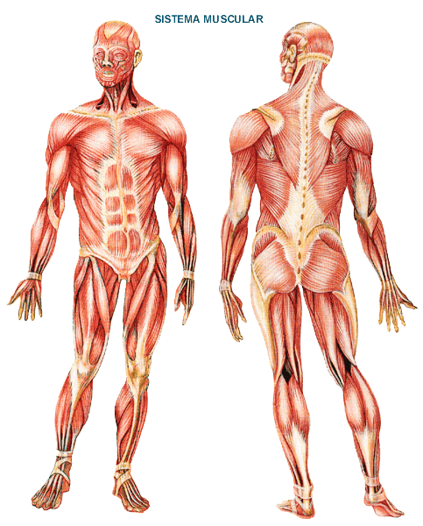
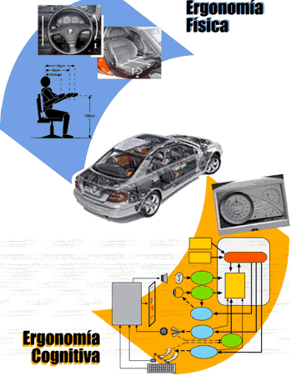

Características anatómicas, antropométricas, fisiológicas y biomecánicas de las personas, y la relación de éstas con la actividad física
Procesos mentales de percepción, memoria, razonamiento y respuesta motora en todo lo relativo al diseño de interfaces hombre-sistema

Slide 40
ERGONOMÍA ORGANIZACIONAL
Relativa a la optimización de los sistemas sociotécnicos, incluyendo su estructura organizacional, políticas y procesos.

Slide 41
Campo de estudio multidisciplinario
Fisiología
Anatomía
Psicología
Biología
Medicina
Producen información de Factores Humanos
Crean los elementos que usan los seres humanos y el entorno en que viven y trabajan
Ingenieros
Arquitectos
Diseñadores

Slide 42
Campo de estudio multidisciplinario
Determina las capacidades del operario y diseña sistemas de trabajo basados en ellas
Ergónomo

Slide 43
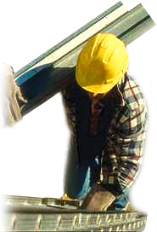
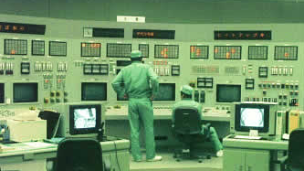
ÁREAS DE ESTUDIO
Procesos de Producción
El trabajador
Objetivos
Aumentar el nivel de satisfacción del trabajador.
Disminuir fatiga física, muscular y mental.
Evitar accidentes y enfermedades profesionales.
Incremento de la eficiencia, eficacia y competitividad.
Disminución de costos.
Objeto de estudio

Slide 44


ÁREAS DE ESTUDIO
Productos Fabricados
El consumidor
Objetivos
Crear productos:
Seguros.
Eficientes.
Saludables.
Satisfactorios para el usuario.
Objeto de estudio

Slide 45
Habilidades profesionales
Definir problemas
Generar hipótesis
Diseñar y realizar experimentos
Utilizando bibliografía actualizada
Procesar información
Analizar los resultados
Diseñar soluciones
Arribar a conclusiones

